Slide 1

HUMAN RESOURCES

Slide 2
مدیریت منابع انسانی
مدرس: دکتر محمدرضا بابائی

Slide 3

کارمندیابی؛ جذب و استخدام
تجزیه و تحلیل شغل
نظام جبران خدمت، حقوق و دستمزد
نظام ارزیابی عملکرد کارکنان
محتوای دوره:
محتوای دوره:
محتوای دوره:

Slide 4
تعریف منابع انسانی
ویلیام تریسی منابع انسانی را به عنوان «افرادی که در سازمانی کار می‌کنند و سازمان را به فعالیت می‌اندازند» تعریف می‌کند.

Slide 5
ماموریت مدیریت منابع انسانی
وظـــــــــــیفه ی مدیریت منابع انســـــــــــــــــــانی؛ شناسایی، جذب، حفظ، توسعه و به کارگیری کارا و اثربخش سرمایه های انسانی سازمان است.

Slide 6
منابع انسانی را می توان از دو جنبه تعریف کرد؛
عام: مدیریت منابع انسانی، فرآیند منابع انسانی، واحد منابع انسانی
خاص: تک تک افراد سازمان که به آنها منابع انسانی اطلاق می شود.

Slide 7
به طور کلی هر سازمان تعدادی فرآیند دارد:
عملیاتی، اصلی، تولید، بازاریابی، برنامه ریزی استراتژیک و عملیاتی و خدمات
پشتیبانی و مدیریتی (مالی، زنجیره ی تأمین، منابع انسانی و...)

Slide 8
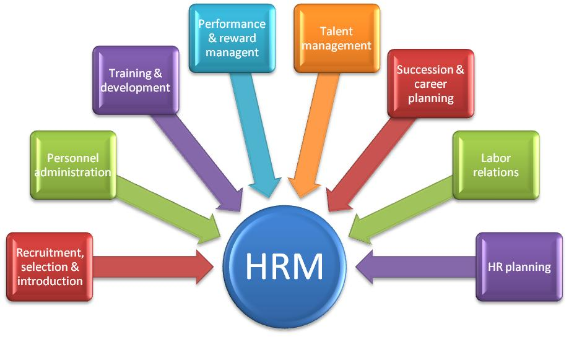
فرآیند مدیریت منابع انسانی
برنامه ریزی، جذب، استخدام، تأمین و تعدیل
حفظ و نگهداری منابع انسانی
توسعه و توانمندسازی
انتصاب و به کارگماری

Slide 9


شغل و سمت
Career Position
Job

Slide 10
سمت:
عبارت است از یک جایگاه یا موقعیت در ساختار سازمانی. مانند حسابدار بهای تمام شده، مدیر منابع انسانی، کارشناس فروش محصولات بهداشتی
شغل:
مجموعه یا تعدادی از پست ها که دارای ماهیت مشترک در دانش، تخصص، وظایف و مسئولیت ها می باشند.

Slide 11
همواره:
N(شغل) ≤ N(سمت)

Slide 12

تجزیه و تحلیل پست و شغل:
فرآیندی است که طی آن، وظایف، مسئولیت ها، اختیارات، پاسخگویی، ارتباطات، مخاطرات
و
شرایط احراز شغل یا سمت در قالب دانش، تخصص، مهارت، شایستگی، جنسیت، سن، شرایط فیزیکی و مهارت های عمومی تعیین می گردد.

Slide 13

تجزیه و تحلیل پست و شغل، دو خروجی دارد:
شرح پست یا شغل
شرایط احراز پست یا شغل

Slide 14

شرح پست یا شغل
عنوان پست یا شغل
واحد / فرآیند
توصیف پست یا شغل
وظایف
مسئولیت ها
اختیارات
پاسخگویی
مخاطرات
شرایط فیزیکی کار
لوازم و ملزومات کار
ارتباطات
ترجیحی

Slide 15

توصیف پست یا شغل
چگونه آن کار را انجام می دهد؟
چه کسی کار را انجام می دهد؟
چه کاری را انجام می دهد؟
چرا آن کار را انجام می دهد؟

Slide 16

وظیفه
به مجموعه ی اقدامات، فعالیت ها و کارهایی که انجام آن به شاغل یک شغل یا سمت محول می گردد وظیفه می گویند.

Slide 17

مسئولیت
مسئولیت یک حس تعهد و التزام درونی نسبت به انجام درست و مطلوب وظایف محوله می باشد.

Slide 18

اختیار
عبارت است از حق تصمیم گیری، حق تشویق، حق تنبیه، اولویت بندی امور، تخصیص منابع سازمانی و ...

Slide 19
وظیفه و مسئولیت باید متناظر با اختیار باشند.
وظیفه و مسئولیت
اختیار
کار درست انجام نمی شود.
وظیفه و مسئولیت
اختیار
حتما مفاسد سازمانی به همراه دارد.

Slide 20

پاسخگویی
پاسخگو بودن در خصوص نتایج عملکرد به دست آمده در قبال منابع قدرت درون سازمانی و برون سازمانی
درون سازمانی
مالی
قانونی، حقوقی
قانونی، کیفری
انواع پاسخگویی
برون سازمانی

Slide 21

روش تجزیه و تحلیل شغل یا سمت به شیوه ی" دیکوم"
DACUM: Developing A Curriculum
توسعه ی یک مسیر پیشرفت و موفقیت

Slide 22
روش اجرایی دیکوم
1- شناسایی و بیان 7 تا 10 وظیفه ی اصلی برای هر پست یا سمت (Duty)
2- شناسایی و بیان 3 تا 5 وظیفه ی فرعی برای هر وظیفه ی اصلی (Task)
3- ارزیابی هر وظیفه ی فرعی بر اساس سه مولفه ی زیر:
فراوانی یا تکرار
تاثیر بر اهداف سازمان
پیچیدگی کار

Slide 23
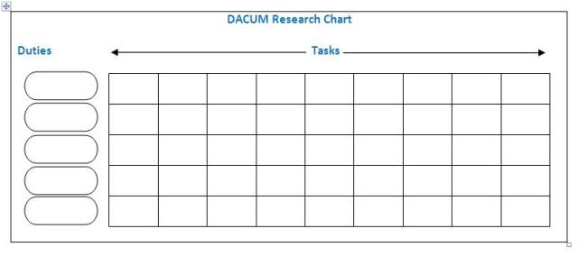

Slide 24

ارزشیابی شغل یا سمت
عبارت است از تعیین جایگاه نسبی مشاغل در مقایسه با یکدیگر

Slide 25
روش اجرایی دیکوم جهت شناسایی وظایف اصلی و فرعی
1- شناسایی کلیه ی وظایف به طور عام و کلی مبتنی بر کلیه ی وظایف و مسئولیت های فعلی و اسناد سازمانی
2- دسته بندی کلیه ی وظایف اصلی شناسایی شده در 7 تا 10 وظیفه ی اصلی و حذف وظایف مربوطه از لیست وظایف کلی شناسایی شده
3- شناسایی 3 تا 5 وظیفه ی فرعی برای هر وظیفه ی اصلی

Slide 26
فراوانی: تعداد و تکثر انجام هر وظیفه
تاثیر بر اهداف: میزان شدت و اثر یک وظیفه بر اهداف سازمان
پیچیدگی: میزان دشواری و سختی فکری و فیزیکی انجام وظایف

Slide 27

1: سالیانه یا بیش از یک سال
2: فصلی یا شش ماهه
3: ماهیانه
4: هفتگی
5: روزانه
فراوانی
1: بی تاثیر
2: کم تاثیر
3: تاثیر زیاد
4: تاثیر بسیار زیاد
5: حیاتی
تاثیر بر اهداف
1: بدون نیاز به تسلط و اشراف
2: تسلط کم
3: تسلط و اشراف نسبی
4: تسلط و تجربه ی طیاد
5: تسلط کامل و تجربه ی کامل برای اجرای کار
پیچیدگی

Slide 28
تعیین شرایط احراز شغل یا سمت
1- دانش یا تحصیلات
2- تجربه ی موثر
3- جنسیت
4- محدوده ی شرایط سنی
5- تخصص و توانمندی های حرفه ای
6- توانمندی ها و ویژگی های عمومی
7- شرایط فیزیکی در صورت لزوم
8- تسلط بر ابعاد نرم افزارها، اطلاعات، استانداردها و ...
9- مهارت های اجرایی و کاربردی

Slide 29

فرآیند جذب و استخدام
کارمندیابی
ارزیابی و گزینش
استخدام و جذب

Slide 30

کارمندیابی:
مجموعه اقداماتی که طی آن اقدام به شناسایی افراد مستعد و توانمند نموده و آن ها را ترغیب به همکاری با سازمان می کنیم.
ایجاد فایل کارمندیابی
تهیه و درج آگهی
دریافت رزومه ها

Slide 31

ارزیابی و گزینش:
اقدامات سنجش و ارزیابی سطح صلاحیت و شایستگی های عمومی، تخصصی و حرفه ای افراد و انتخاب بهترین فرد جهت تصدی شغل یا سمت مربوطه را شامل می شود.
ارزیابی و گزینش به سه صورت انجام می پذیرد:

Slide 32
ارزیابی و بررسی رزومه های افــــــراد از نظر تجـــربه ی موثر، دانـــش و تحصیلات، شرایط عمومی مثل سن، جنسیت و ... منطبق با شرایط احراز و شرح وظایف
انواع تست ها، آزمون هاو ارزیابی های تخصصی و عمومی، آزمون های تخصصی و ارزیابی های عمومی، شخصیت شناسی، کار تیمی، علایق شغلی و ...
رتبه بندی و ارزیابی نهایی و انتخاب افراد دارای صلاحیت

Slide 33
استخدام و جذب فرد:
مجموعه اقدامات مرتبط با شروع به کار افراد و اقداماتی که جهت شروع به کار ضروری است.
روایی سنجی اسناد و مدارک متقاضی (مدرک تحصیلی، سوابق بیمه، کارت پایان خدمت، گواهی عدم سوء سابقه(
ارزیابی و تست مربوط به طب کار
عقد قرارداد با فرد و جامعه پذیری سازمانی

Slide 34

کانال های کارمندیابی
این کانال ها مسیرهای دستیابی و شناخت متقاضیان کار و اشتغال در سازمان ها هستند.
انواع این کانال ها شامل:

Slide 35

1- رسانه های عمومی:
مشاغل: تخصصی و حرفه ای
رادیو و تلویزیون
1- خیلی بزرگ از نظر تعداد و گستره ی جغرافیایی
سازمان:
2- متوسط، که دارای برند معتبر هستند.

Slide 36

2- جراید و نشریات عمومی:
مشاغل: تخصصی و حرفه ای
روزنامه های کثیرالانتشار
(صفحات اصلی)
افراد: سطح متوسط و بالاتر در تخصص
سازمان: متوسط و بالاتر و دارای یک برند و جایگاه اجتماعی نسبی

Slide 37
3- نشریات تخصصی:
نشریات تخصصی در حوزه های فروش، مالی، حسابداری، مهندسی، پزشکی و ...
مشاغل: تخصصی و نیمه تخصصی
نشریات تخصصی
افراد: متخصصین در سطح متوسط و بالاتر در زمینه ی تخصصی مربوطه

Slide 38
4- انجمن های تخصصی:
انجمن های صنفی و تخصصی که به صورت NGO شکل می گیرند. مانند انجمن مهندسان کامپیوتر ایران، انجمن مدیریت ایران، انجمن جراحان ایران و ...
مشاغل: تخصصی و نیمه تخصصی و حرفه ای
انجمن های تخصصی
افراد: همه گونه افراد در کلیه ی سطوح تخصصی

Slide 39
5- نشریات انجمن های تخصصی:
نشریاتی که به صورت علمی و تخصصی در یک حوزه از دانش و تخصص تکثیر می شوند.
مشاغل: تخصصی و نیمه تخصصی و حرفه ای
نشریات انجمن های تخصصی
افراد: همه گونه افراد در کلیه ی سطوح تخصصی

Slide 40
6- رویدادها:
رویدادهای علمی-تخصصی شامل کنفرانس ها، همایش ها، سمینارها
مشاغل: نیمه تخصصی و تخصصی
رویدادها
افراد: کلیه ی سطوح دانش و تخصص

Slide 41
7- رویدادهای جشنواره ها، مسابقات، المپیادها
و ...
مشاغل: کاملا تخصصی و حرفه ای
افراد: دارای سطح بسیار بالایی از دانش و تخصص و همچنین دارای ویژگی های نخبگی و خبرگی

Slide 42
8- نمایشگاه های بین المللی تخصصی و حرفه ای:
مشاغل: نیمه تخصصی و تخصصی
افراد: طیف گسترده ای از افراد از کمترین دانش و تخصص تا بالاترین سطح دانش و تخصص
سازمان: دارای برند معتبر

Slide 43
9- نشریات تخصصی کاریابی:
مشاغل: نیمه تخصصی و یا غیرتخصصی
افراد: غیرمتخصص تا سطوح متوسطی از دانش یا مهارت
اغلب مناسب برای مشاغل مهارت محور است تا مشاغل تخصص محور.

Slide 44
10- شرکت های کاریابی تخصصی:
وظیفه ی کارمندیابی و ارزیابی صلاحیت متقاضیان را بر عهده دارند.
مشاغل: کلیه مشاغل، اما برای مشاغل نیمه تخصصی و تخصصی و حرفه ای مناسب و اثربخش تر است.
افراد: از سطح متوسط و بالاتر در دانش و تخصص

Slide 45
11- دفاتر کاریابی دولتی:
مشاغل: مهارت محور که به سطح دانش کمتری نیاز داشته باشند.
افراد: از سطح پایین تا سطح بسیار خبره در مهارت های شغلی

Slide 46
12- بانک های اطلاعاتی و سایت های کارمندیابی:
مشاغل: نیمه تخصصی و تخصصی
افراد: از سطح متوسط و بالاتر در تخصص و دانش

Slide 47

13- شبکه های اجتماعی:
مشاغل: نیمه تخصصی و تخصصی
افراد: متوسط و بالاتر در تخصص و دانش

Slide 48
14- سایت شرکت یا سازمان که درج آگهی در آن انجام می شود:
مشاغل: نیمه تخصصی و تخصصی
افراد: از سطح متوسط و بالاتر، به ویژه افراد حرفه ای که اثربخش تر هستند.

Slide 49
15- سایت های پر بازدید:
درج بنر یا آگهی تبلیغاتی در سایت های پر بازدید
مشاغل: کاملا تخصصی و حرفه ای ( کارشناسان خبره و مدیران)
افراد: سطح بالایی از تخصص و حرفه و یا افرادی برای تصدی مشاغل مدیریتی

Slide 50

16- نمایشگاه های کار:
مشاغل: نیمه تخصصی و تخصصی
افراد: متوسط و یا بالاتر در تخصص و دانش

Slide 51
17- معرفی آشنایان و معتمدین
مشاغل: حساس
(مدیر بازرگانی، مدیر انبارها، کارشناس خزانه داری، مدیرعامل و ...)
افراد: انتظار سطح بالایی از رفتار اخلاقی و حرفه ای از فرد وجود دارد.

Slide 52

مصاحبه

Slide 53
بلوغ فرد برای شغل یا سمت
1- بلوغ شغلی: داشتن تخصص و دانش، مهارت و شایستگی های تخصصی و حرفه ای
2- بلوغ روانی: داشتن انگیزه، اشتیاق، علاقه و رضایت
3- تطبیق شرایط فرد با سازمان
بلوغ روانی و تطبیق با سازمان از شروط لازم، و بلوغ شغلی شرطی کافی ست.

Slide 54
ارکان مصاحبه
محتوا: اطلاعات مورد نیاز و پرسش هایی که برای آن اطلاعات نیاز است مطرح شود
ارتباط: ایجاد نوعی رابطه ی دوستانه که مصاحبه شونده را به صحبت آزادانه ترغیب کند
کنترل: توانایی مصاحبه کننده در به دست آوردن اطلاعات مورد نیاز
آمادگی برای مصاحبه: اولین گام آشنایی با مشخصات فرد

Slide 55

پرسش های مصاحبه
پرسش های عمومی: از تمام مصاحبه شوندگان جهت احراز سطح دانش، تخصص و شایستگی پرسیده می شوند.
پرسش های اختصاصی: بر اساس رزومه ی مصاحبه شونده و سوابق اختصاصی او پرسیده می شود.

Slide 56



انواع مصاحبه
مصاحبه کننده:
مصاحبه شونده:
4
3
2
1
برای مشاغلی نظیر مدیریت با تجربه ی بسیار بالا
صحیح ترین روش

Slide 57


غربال
رزومه
غربال
رزومه
ارزیابی عمومی
ارزیابی تخصصی
NOT O.K
NOT O.K
O.K
O.K
ارزیابی تخصصی
REJECT
ارزیابی عمومی
REJECT
استخدام
استخدام

Slide 58

زمان بندی مصاحبه
ساده: بین 20 تا 30 دقیقه
نیمه حرفه ای: بین 30 تا 45 دقیقه
حرفه ای: بین 45 تا 60 دقیقه

Slide 59
بخش بندی مصاحبه
آغازین: 5% زمان کل مصاحبه به منظور برقراری ارتباط با مصاحبه شونده در نظر گرفته می شود.
بلوغ شغلی
بلوغ روانی
میانی: 80% زمان کل مصاحبه برای بررسی :
تطبیق با سازمان
اجازه ی پرسش کردن به مصاحبه شونده به منظور رفع ابهامات
پایانی: 15% زمان کل مصاحبه
توضیحات مصاحبه کننده در مورد شغل و سازمان

Slide 60

استراتژی های مصاحبه

Slide 61
روش بیوگرافی:
ﻓﺮآﯾﻨﺪ ﺷﺮح ﺑﯿﻮﮔﺮاﻓﯽ ﻣﻌﻤﻮﻻ ﻣﻌﺮوف ﺗﺮﯾﻦ ﺷﯿوه اﺳﺖ، زﯾﺮا اﺳﺘــﻔﺎده از آن آﺳــﺎن ﺑﻮده و ﻣﻨـﻄﻘﯽ ﺑﻪ ﻧﻈﺮ ﻣﯽ رﺳﺪ. ﺗﻮاﻟﯽ ﻣﺼﺎﺣﺒﻪ ﻣﯽ ﺗﻮاﻧﺪ ﺑﻪ ﺗﺮﺗﯿﺐ وﻗﻮع زﻣﺎﻧﯽ ﺑﺎﺷﺪ ﮐﻪ ﺑﺎ اوﻟﯿﻦ ﺷﻐﻞ و ﯾﺎ ﺣﺘﯽ ﻗﺒﻞ ﺗﺮ از آن، در ﻣﺪرﺳﻪ و در ﺻﻮرت اﻣﮑﺎن داﻧﺸﮑده ﯾﺎ داﻧﺸﮕاه ﺷﺮوع ﻣﯽ ﺷﻮد. ﺳﭙﺲ ﻣﺸﺎﻏﻞ ﻣﻮﻓﻖ ﺑﻪ ﻧﻮﺑﺖ رﺳﯿﺪﮔﯽ ﻣﯽ ﺷﻮﻧﺪ و اﯾﻦ ﺗﺮﺗﯿﺐ ﺑﺎ ﮐﺎر ﻓﻌﻠﯽ ﺗﻤﺎم ﻣﯽ ﺷﻮد ﮐﻪ در ﺻﻮرﺗﯽ ﮐﺎﻧﺪﯾﺪ ﺑﯿﺸﺘﺮ وﻗﺘﺶ را در آن ﺳﭙﺮي ﻣﯽ ﮐﻨﺪ ﮐﻪ در ﻣﺪت زﻣﺎن ﻣﻨﻄﻘﯽ در آن ﺑﻮده ﺑﺎﺷﺪ.

Slide 62
چالش های روش بیوگرافی:
مصاحبه شونده پاسخ ها و داستان خود را از قبل آماده کرده است. مصاحبه شونده بر بیوگرافی خود مسلط است اما مصاحبه کننده اولین بار است که آن را می شنود.
مصاحبه شونده از نقاط تیره یا خاکستری بیوگرافی خود عبور می کند و مصاحبه کننده قدرت تشخیص آن را ندارد.
مدیریت مصاحبه از مصاحبه کننده به مصاحبه شونده منتقل می شود.

Slide 63
افزایش اثربخشی روش بیوگرافی:
با فعال گوش کردن، بر سوابق، پاسخ و توضیحات مصاحبه شونده متمرکز شویم.
از مشاغل اخیر شروع کرده و به مشاغل اول رسیده و بر چند شغل آخر یا آخرین شغل متمرکز شویم.
در شروع مصاحبه، برای توضیحات مصاحبه شونده زمان تعیین کنیم.
از توضیحات مصاحبه شونده یادداشت هایی تهیه کنیم تا بتوانیم جنبه ی دانش، تخصص و مهارت او را ارزیابی کنیم.
توضیحات فرد را با رزومه و سوابق او تطبیق دهیم.

Slide 64
روش هدفمند یا معیار محور:
اﯾﻦ ﺷﯿوه ﺑﺮاﺳﺎس ﺗﺤﻠﯿﻞ ﻣﺸﺨﺼﺎت ﻓﺮدی ﻣﯽ ﺑﺎﺷد. از اﯾﻦ ﻃﺮﯾﻖ ﻣﯽ ﺗﻮاﻧﯿﺪ ﻣﻌﯿﺎرهاﯾﯽ را اﻧﺘﺨﺎب ﮐﻨﯿﺪ ﮐﻪ ﺑﺮ اﺳﺎس آﻧﻬﺎ در ﻣﻮرد ﻣﻨﺎﺳﺐ ﺑﻮدن ﮐﺎﻧﺪﯾﺪ ﻗﻀﺎوت ﻣﯽ ﮐﻨﯿﺪ و اﯾﻦ اﻣﺮ ﺷﻤﺎ را در ﻣﻮﻗﻌﯿﺘﯽ ﻗﺮار ﻣﯽ دهد ﮐﻪ ﻣﯽ ﺗﻮاﻧﯿﺪ ﻃﯽ ﻣﺼﺎﺣﺒﻪ اﯾﻦ ﻣﻌﯿﺎرهای ﻣﻬﻢ را هدف ﻗﺮار دهید. ﻣﯽ ﺗﻮاﻧﯿﺪ ﺳﺆاﻻﺗﯽ را ﮐﻪ ﺑﺎﯾﺪ ﺑﺮای ﮐﺴﺐ اﻃﻼﻋﺎت در ﻣﻮرد داﻧﺶ، ﻣﻬﺎرت، ﺗﻮاﻧﺎﯾﯽ و ﺷﺎﯾﺴﺘﮕﯽ های ﺷﺨﺼﯽ ﺑﭙﺮﺳﯿﺪ را ﻣﻌﯿﻦ ﮐﻨﯿﺪ و ﺑﺮای ارزﯾﺎﺑﯽ ﮐﺎﻧﺪﯾﺪها از اﯾﻦ ﻟﺤﺎظ ﮐﻪ ﺗﺎ ﭼﻪ ﻣﻘﺪار ﺑﻪ اﯾﻦ ﻣﺸﺨﺼﻪ ها رﺳﯿده اﻧﺪ، اﯾﻦ اﻃﻼﻋﺎت را ﺑﺎ ﻣﻌﯿﺎرها ﻣﻘﺎﯾﺴﻪ ﮐﻨﯿﺪ.

Slide 65

تکنیک های مصاحبه

Slide 66

پرسش ها:
ﺑﻬﺘﺮﯾﻦ ﺗﮑﻨﯿﮏ ﻣﺼﺎﺣﺒﻪ ﮐﻪ ﺷﻤﺎ ﻧﯿﺎز دارﯾﺪ و ﺑﺎﯾﺪ آن را ﺑﺪﺳﺖ آورده و ﺗﻤﺮﯾﻦ ﮐﻨﯿﺪ، ﺳﺆال ﭘﺮﺳﯿﺪن ﻣﯽ ﺑﺎﺷﺪ. ﭘﺮﺳﯿﺪن پرسش های ﻣﻨﺎﺳﺒﯽ ﮐﻪ پاسخهای آﻣﻮزنده را ﺑیرون ﻣﯽ ﮐﺸﻨﺪ، ﻣﻬﺎرﺗﯽ اﺳﺖ ﮐﻪ ﻟﺰوماً اﻓﺮاد ﻧﺪارﻧﺪ، اﻣﺎ ﺗﻨﻬﺎ ﻣﻬﺎرﺗﯽ اﺳﺖ ﮐﻪ ﻣﯽ ﺗﻮاﻧﻨﺪ ﺗﻮﺳﻌﻪ دهند.

Slide 67

پرسش های باز:
پرسش های ﺑﺎز ﺑﻬﺘﺮﯾﻦ راه ﺑﺮای ﺗﺮﻏﯿﺐ ﮐﺎﻧﺪﯾﺪها ﺑﻪ ﺣﺮف زدن می باشد. اینها پرسش هایی هستند ﮐﻪ ﻧﻤﯽﺗﻮان ﺑﺎ ﺑﻠﻪ ﯾﺎ ﺧﯿـﺮ ﭘﺎﺳﺦ داد و ﺑﺎﻋﺚ ﺗﺮﻏﯿﺐ ﮐﺎﻧﺪﯾﺪ ﺑﻪ ﭘﺎﺳﺦ ﮐﺎﻣﻞ ﻣﯽ ﺷﻮﻧﺪ. ﭘﺎﺳﺨﻬﺎی ﺗﮏ ﮐﻠﻤﻪ ای ﻣﻮﺿﻮع را روﺷﻦ ﻧﻤﯽﮐﻨﻨﺪ. اﯾده ﺧﻮﺑﯽ اﺳﺖ ﮐﻪ ﻣﺼﺎﺣﺒﻪ را ﺑﺎ ﯾﮏ ﯾﺎ دو پرسش ﺑﺎز آﻏﺎز ﮐﻨﯿﻢ، اﯾﻦ ﮐﺎر ﺑﻪ ﮐﺎﻧﺪﯾﺪ ﮐﻤﮏ ﻣﯽ ﮐﻨﺪ ﺗﺎ ﺑﻪ ﻧﻮع ﻣﺼﺎﺣﺒﻪ ﻋﺎدت ﮐﻨﺪ.

Slide 68

پرسش های بسته:
هدف از پرسش های ﺑﺴﺘﻪ، ﺗﻮﺿﯿﺢ ﯾﮏ ﻧﮑﺘﻪ از واﻗﻌﯿﺖ ﻣﯽ ﺑﺎﺷﺪ. ﭘﺎﺳﺦ ﻣﻮرد اﻧﺘﻈﺎر ﯾﮏ ﺗﮏ ﮐﻠﻤﻪ ﺻﺮﯾﺢ ﯾﺎ ﯾﮏ ﺟﻤﻠﻪ ﮐﻮتاه ﻣﯽ ﺑﺎﺷﺪ. درواﻗﻊ پرسش های ﺑﺴﺘﻪ ﺑﻪ ﻋﻨﻮان ﯾﮏ ﺑﺮرﺳﯽ و ﺟﺴﺘﺠﻮ ﻋﻤﻞ ﻣﯽ ﮐﻨﻨﺪ اﻣﺎ ﯾﮏ ﺑﯿﺎن واﻗﻌﯽ ﮐﻮتاه ﺑﺪون ﭘﺮداﺧﺘﻦ ﺑﻪ ﺟﺰﺋﯿﺎت اﯾﺠﺎد ﻣﯽ ﮐﻨﻨﺪ.

Slide 69
پرسش های تحقیقی و تفحصی:
پرسش های ﺗﺤﻘﯿﻘﯽ و ﺗﻔﺤﺼﯽ ﺑﺮای ﮐﺴﺐ ﺟﺰﺋﯿﺎت ﺑﯿﺸﺘﺮ و ﯾﺎ اﻃﻤﯿﻨﺎن از اﯾﻨﮑﻪ همه ی واﻗﻌﯿﺎت را ﺑﺪﺳﺖ آورده اﯾﺪ اﺳﺘﻔﺎده ﻣﯽ ﺷﻮﻧﺪ. وﻗﺘﯽ ﭘﺎﺳﺦ ها ﺧﯿﻠﯽ کلی هستند و ﯾﺎ وﻗﺘﯽ ﮔﻤﺎن ﻣﯽ ﮐﻨـــــــــــــــــــــــﯿﺪ ﮐﻪ ﻣﻤﮑﻦ اﺳﺖ اﻃﻼﻋﺎت ﻣﻨﺎﺳﺐ ﺗﺮی وﺟﻮد داﺷﺘﻪ ﺑﺎﺷﺪ ﮐﻪ ﮐﺎﻧﺪﯾﺪ آﻧﻬﺎ را ﻓﺎش ﻧﮑﺮده، پرسش های ﺑﯿﺸﺘﺮی ﻣﯽ ﭘﺮﺳﯿﺪ. ﻣﺼﺎﺣﺒﻪ ﮐﻨﻨﺪﮔﺎن ﺿﻌﯿﻒ ﺑﺪون ﺑﺮرﺳﯽ ﺟﺰﺋﯿﺎت ﺑﯿﺸﺘﺮ از ﭘﺎﺳﺦ های ﮐﻠﯽ و ﻏﯿﺮآﻣﻮزنده ﺑﻪ راﺣﺘﯽ رد ﻣﯽ ﺷﻮﻧﺪ، زﯾﺮا ﺑﻪ ﺷﺪت ﺑﻪ ﻟﯿﺴﺘﯽ از ﺳﺆاﻻت آزاد ﻋﺎدت ﮐﺮده اﻧﺪ.

Slide 70
پرسش های غیر مفید:
پرسش های ﭼﻨﺪﺗﺎﯾﯽ نظیر: "از ﭼﻪ ﻣﻬﺎرﺗﻬﺎﯾﯽ در ﮐﺎرﺗﺎن اﺳﺘﻔﺎده ﻣﯽ ﮐﻨﯿﺪ؟ آﯾﺎ اﯾﻨﻬﺎ ﻣﻬﺎرﺗﻬﺎی ﺗﮑﻨﯿﮑﯽ، ﻣﻬﺎرﺗﻬﺎی رﻫﺒﺮی، ﻣﻬﺎرﺗﻬﺎی ﮐﺎرﮔﺮوﻫﯽ ﯾﺎ ﻣﻬﺎرﺗﻬﺎيی ارﺗﺒﺎﻃﯽ هستند؟" اﯾﻦ پرسش ها ﻓﻘﻂ ﺑﺎﻋﺚ ﮔﯿﺠﯽ ﻓﺮد ﻣﯽ ﺷﻮﻧﺪ. احتمالا ﺷﻤﺎ ﺑﺨﺸﯽ از ﭘﺎﺳﺦ ﯾﺎ ﯾﮏ ﭘﺎﺳﺦ ﮔﻤﺮاه ﮐﻨﻨده را ﻣﯽ ﺷﻨﻮﯾﺪ .در ﻫﺮ ﻟﺤﻈﻪ ﻓﻘﻂ ﯾﮏ پرسش ﺑﭙﺮﺳﯿﺪ.
پرسش های راهنمایی کننده ﮐﻪ ﻧﺸﺎن ﻣﯽ دهند ﭘﺎﺳﺦ ﻣﻮرد اﻧﺘﻈﺎر ﺷﻤﺎ ﻏﯿﺮ ﻣﻔﯿﺪ اﺳﺖ. مانند:

Slide 71

اگر پرسش های این چنینی بپرسید:
این همان ﭼﯿﺰی اﺳﺖ ﮐﻪ ﺷﻤﺎ ﻓﮑﺮ ﻣﯽ ﮐﻨﯿﺪ، بله؟
پاسخی این چنینی دریافت می کنید:
بله همینطور است.
یا
پرسش: من فکر می کنم شما به این اعتقاد ندارید که...
پاسخ: نه من هرگز اعتقاد ندارم که...

Slide 72

پرسش هایی که باید از آنها اجتناب شود:
از پرسش هایی که به غرض ورزی در مورد موضوعاتی چون جنسیت، سن، قومیتی خاص یا ناتوانی جسمی شخص تعبیر می شوند اجتناب کنیم.

Slide 73
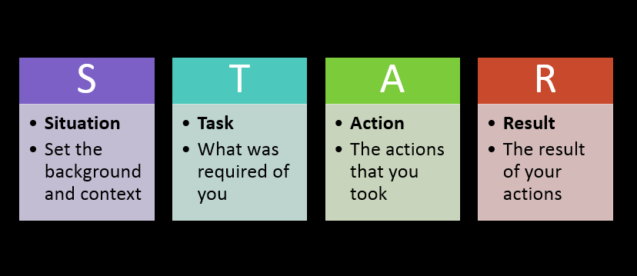
تکنیک STAR در مصاحبه

Slide 74
SITUATION یا موقعیت
موقعیتی که انتظار می رود کارجو در آن قرار گرفته باشد، مانند:
آیا تاکنون در چنین موقعیتی قرار داشته اید؟
آیا تاکنون در موقعیتی بوده اید که این کارها را انجام دهید؟
اگر پاسخ با این پرسش ها منفی باشد، S بعدی پرسیده می شود و اگر مثبت باشد پرسش مربوط به T پرسیده می شود.

Slide 75
TASK یا وظیفه
پرسش در خصوص اینکه در موقعیت و شرایط گفته شده، چه اقدامات و فعالیت هایی انجام می شده پرسیده شود مانند:
چه اقداماتی در موقعیت گفته شده انجام داده اید؟
آیا این اقدامات به نظر شما برای موفقیت این کار کافی بوده است؟

Slide 76
ACTION یا اقدامات فردی
پرسش در خصوص اینکه فرد برای وظیفه ی محوله چه اقداماتی به صورت فردی انجام داده است، پرسیده شود مانند:
شما در انجام این اقدامات چه نقشی داشته اید؟
چه قسمت از کار بر عهده ی شما بود؟
چه نقشی در گروه و پیشبرد کار داشته اید؟

Slide 77
RESULT یا نتیجه
پرسش هایی مبنی بر اینکه فرد با اقدامات انجام شده به چه نتایجی رسیده است، پرسیده شود مانند:
آیا نتایج با انتظارات پیش بینی شده تطبیق داشت؟
پس از انجام کار به چه دستاوردهایی رسیدید؟
دلایل عدم تطبیق را چگونه ارزیابی می کنید؟

Slide 78
نظام حفظ و نگهداری منابع
نظام جبران خدمت:
حقوق و دستمزد
پاداش و انگیزش
رفاهی و تسهیلات
سلامت و درمان
نظام روابط کار: (ضوابط، مقررات و دستورالعمل ها، روابط کارگری و کارفرمایی)
نظام ارگونومی و HSE

Slide 79


نظام حقوق و دستمزد
حقوق: مبنای پرداخت ماهیانه
دستمزد: مبنای پرداخت روزانه

Slide 80
ارکان نظام پرداخت حقوق و دستمزد
شاغل: هر آنچه بر اساس صلاحیت، تخصص، شایستگی و توانمندی منابع انسانی به فرد پرداخت شود.
شغل: هرآنچه مربوط به ویژگی های شغل باشد از قبیل: دانشی بودن، تخصصی بودن، پیچیدگی، مخاطرات، مسئولیت و ...
عملکرد: هر آنچه بر اساس سطح و خروجی عملکرد نیروی انسانی، مبنای پرداخت به فرد قرار گیرد.
شاغل و شغل عوامل ثابت و عملکرد عامل متغیر در این نظام هستند.

Slide 81
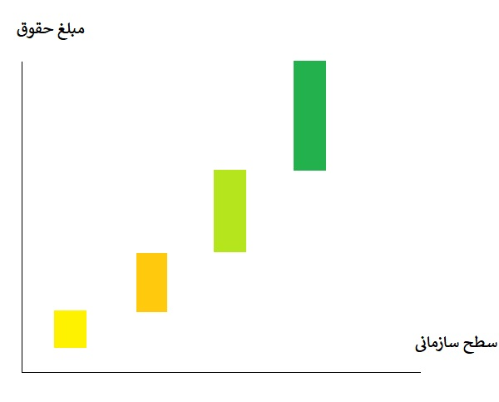
دریافت بیشتر مبتنی بر بالا رفتن عمودی در سازمان
تلاش به صورت سازمانی و غیرسازمانی افزایش پیدا میکند.
شکل گیری گروه های غیررسمی موثر بر ارتقای افراد

Slide 82
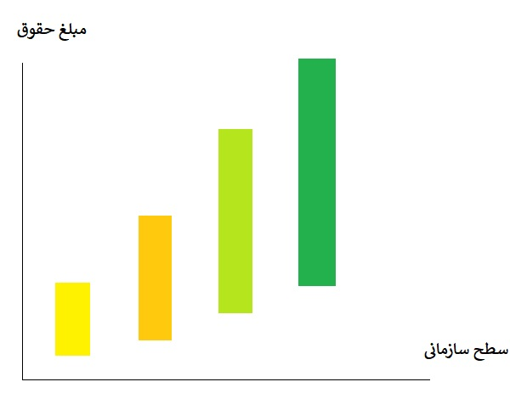
عدم وجود اختلافی معنادار بین پرداخت سطوح
از بین رفتن انگیزه ی افراد برای ارتقا

Slide 83
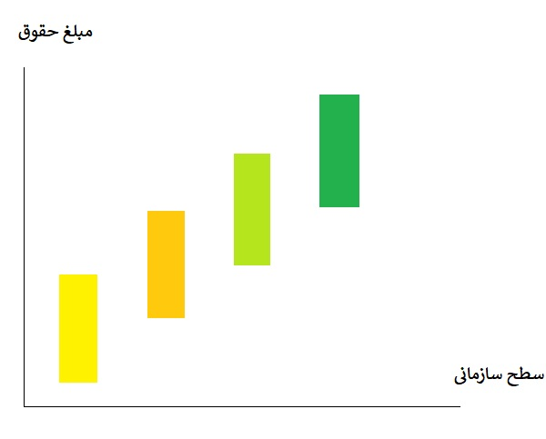
ایجاد انگیزه
ایجاد میل مطلوب در جهت رشد در مسیر سازمان
افراد شایسته تر در سطوح پایین شغلی از افراد مبتدی در سطوح بالای شغلی دریــــــــــافت بیشتری خواهنـــــــــــــد داشت.

Slide 84
حق پست
حق یا فوق العاده ی حقوق و مزایای مرتبط با پذیرش یک سمت یا پست مدیریت یا سرپرستی است که دارای مسئولیت های مربوطه می باشد.
حق پست بر اساس ویژگی های پست از قبیل مسئولیت، پیچیدگی، دانشی بودن و ... پرداخت می شود.

Slide 85
حق جذب
مزایایی که جهت جذب و به کارگیری یک فرد خبره پرداخت می شود.
حق جذب بر اساس ویژگی های تخصصی و شایستگی فرد تعیین و پرداخت می شود.

Slide 86
ارزشیابی مشاغل
اقداماتی که طی آن ارزش و جایگاه نسبی مشاغل نسبت به یکدیگر تعیین می شوند. این ارزش گذاری بر اساس ویژگی هایی چون پیچیدگی، مخاطرات، مسئولیت، دانشی بودن، فیزیکی بودن یا موارد مشابه تعیین می شود.

Slide 87
مزایای قانونی + حق پست / سرپرستی + مزد شغل = حقوق و مزایا
مبلغ مزایای قانونی از قبیل حق اولاد، حق مسکن و خواروبار را قانون تعیین میکند.
مزایای قانونی + ضریب ریالی پست + امتیاز پست + ضریب ریالی مزد * امتیاز مزد شغل

Slide 88
جدول امتیازات مزد شغل
درصد | امتیاز | عنــــــــــــــــــــــــــــــوان | ردیف
12% | 60 | تحصـــــیلات | 1
15% | 75 | تجربه ی کاری موثر و مرتبط | 2
8% | 40 | آموزش های موثر و مرتبط | 3
25% | 125 | سطح تخصص و شایستگی | 4
40% | 200 | سطح ویژگی های شغل | 5
100% | 500 | کـــــــــــــــــــــــــــــــل | 6

Slide 89
جدول امتیازات تحصیلات
ارشد و بالاتر | کارشناسی | کاردانی | دیپلم | زیر دیپلم | تحصیلات درجه اعتبار
100% | 75% | 50% | 25% | 10% | کامـــــــــــــــــــلا مرتبط
65% | 45% | 20% | 15% | 10% | نســـــــــــــــــــبتا مرتبط
40% | 17.5% | 12.5% | 11% | 10% | غـــــــــــــــــــیر مرتبط

Slide 90
جدول تجربه ی کاری مرتبط و موثر
20 سال به بالا | 15 تا 20 سال | 10 تا 15 سال | 5 تا 10 سال | 0 تا 5 سال | سنوات سطح شغل
 | 2.75 | 3.25 | 4 | 5 | *مدیریت
 | 50% * | 50% * | 50% * | 50% * | کارشناسی
 | 25% * | 25% * | 25% * | 25% * | غیر کارشناسی
 | 75%* | 75%* | 75%* | 75%* | غیر مرتبط
تبصره: تجربه ی غیر مرتبط، 75% تجربه ی مرتبط است.

Slide 91
جدول آموزش های مرتبط
امتیاز | نوع آموزش
10% | تخصصی
0.08% | مدیریتی
0.05% | عمومی
تبصره: مدرک معتبر
امتیاز به ازای هر ساعت است.
سقف امتیاز برای 400 ساعت آموزش فرض شده است.

Slide 92
جدول سطح تخصص و شایستگی
امتیاز | سطح شایستگی | ردیف
125 | خبره | 1
85 | حرفه ای | 2
55 | متخصص | 3
30 | نسبتا متخصص | 4
10 | غیرمتخصص (مبتدی) | 5

Slide 93
جدول سنجش سطح تخصص و شایستگی
85 تا 100 = خبره
70 تا 85 = حرفه ای
55 تا 70 = متخصص
40 تا 55 = نسبتا متخصص
کمتر از 40 = غیرمتخصص
امتیاز | حداکثر امتیاز | عنوان | ردیف
8 | 10 | برخورداری از دانش روز | 1
10 | 14 | تسلط و استفاده از دانش خود | 2
5 | 8 | مهارت انجام وظایف محوله | 3
9 | 12 | داشتن اطلاعات مرتبط شغلی | 4

Slide 94
جدول تعیین ویژگی های مشاغل
S: Score
W: Weight
امتیاز | مخاطرات یا فیزیکی بودن |  |  | مسئولیت های شغلی |  |  | دانشی یا تخصصی بودن |  |  | عنوان پست | ردیف
 | S*W | S | W | S*W | S | W | S*W | S | W
3.55 | 0.5 | 2 | 0.25 | 2 | 5 | 0.4 | 1.05 | 3 | 0.35 | مدیر فروش | 1
4.1 | 0.75 | 3 | 0.25 | 1.6 | 4 | 0.4 | 1.75 | 5 | 0.35 | مدیر بازاریابی | 2
3.6 | 0.25 | 1 | 0.25 | 1.6 | 4 | 0.4 | 1.75 | 5 | 0.35 | مدیر مالی | 3
4 | 1.05 | 5 | 0.25 | 1.2 | 3 | 0.4 | 1.75 | 5 | 0.35 | مدیر کیفیت | 4
4.4 | 1.05 | 5 | 0.25 | 1.6 | 4 | 0.4 | 1.75 | 5 | 0.35 | مدیر تولید | 5
سقف امتیاز شغل: 200

Slide 95
جدول تعیین امتیاز پست
درصد | امتیاز | عنوان | ردیف
 | 75 | تعداد افراد حیطه ی نظارت | 1
 | 125 | ویژگی های کارکنان تحت سرپرستی | 2
 | 200 | جمع کل | 3
سقف حق پست: 200 امتیاز

Slide 96
جدول امتیاز افراد تحت سرپرستی
A > B > C > D
امتیاز | تعداد افراد
75 | بالای A نفر
60 | بین A تا B نفر
50 | بین B تا C نفر
40 | بین C تا D نفر

Slide 97
جدول ویژگی افراد
امتیاز | عوامل
40 | سطح افراد
30 | تحصیلات
35 | تخصص
20 | سن

Slide 98
عارضه یابی نظام حقوق و دستمزد و جبران خدمت
کیفی:
1- تحلیل محتوا اعم از بررسی اسناد سازمانی از قبیل آئین نامه ها، روش های اجرایی و دستورالعمل های پرداخت حقوق، دستمزد، پاداش و ...
2- مصاحبه با تعدادی از کارکنان به صورت نمونه گیری (بطور نمونه استفاده از جدول مورگان به منظور دستیابی به حجم جامعه ی آماری از اندازه ی جامعه)
3- طراحی و توزیع و تحلیل پرسشنامه
کمی:
1- مقایسه ی حقوق و دستمزد و مزایا با صنعت، شرکت های رقیب و ...
2- تحلیل های آماری و کمی بر روی داده های حقوق و دستمزد و پاداش شرکت

Slide 99

$$−1≤r ≤ +1$$
r نشان می دهد که آیا دو متغیر با یکدیگر وابستگی یا همبستگی دارند یا خیر.
به عبارت دیگر آیا افزایش یا کاهش در مقدار یک متغیر بر متغیر دیگر اثرگذار است یا خیر و اگر اثرگذار است، چگونه تاثیر میگذارد.

Slide 100
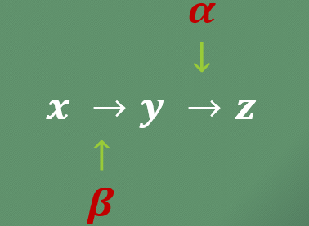
روش تحقیق
x: متغیر مستقل
y: متغیر میانجی
z: متغیر وابسته
Β و α: تعدیل گر

Slide 101
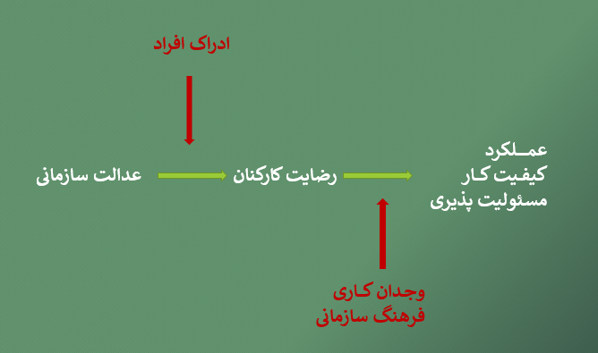
برای نمونه:

Slide 102
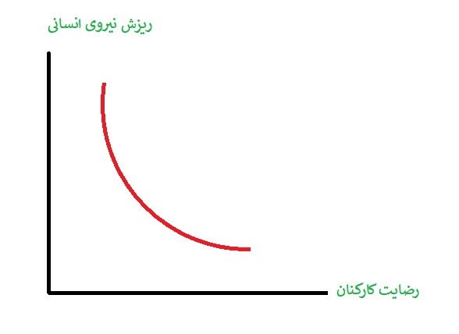

$$−1≤r ≤0$$
دو متغیر نسبت به یکدیگر وابسته بوده و وابستگی آنها به یکدیگر معکوس است.

Slide 103
r = 0 / r ≈ 0
در این حالت دو متغیر به هم وابستگی ندارند.

Slide 104
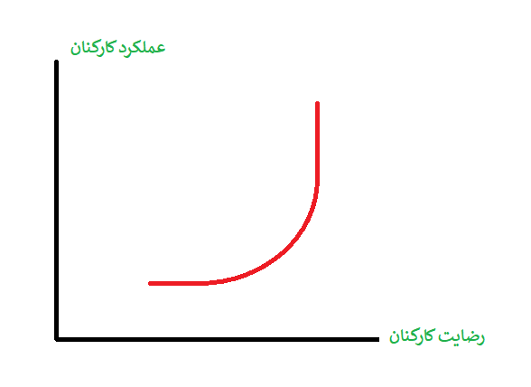

$$0≤r ≤+1$$
دو متغیر با یکدیگر همبستگی دارند و این همبستگی مثبت و مستقیم است، یعنی افزایش یا کاهش در مقدار یک متغیر سبب افزایش یا کاهش در متغیر دیگر می شود.

Slide 105
ارزیابی و مدیریت عملکرد
اقدامات هدف گذاری، تعیین استاندارد، تدوین شاخص ها، سنجش ها، پایش و برنامه های بهبود عملکرد را گویند که:
1- تضمین کننده ی اهداف و برنامه های سازمان است.
2- تضمین کننده ی موفقیت و رشد است.

Slide 106

وظایف مدیریت:
برنامه ریزی
سازماندهی
هدایت و رهبری
هماهنگی
کنترل و نظارت

Slide 107
چرخه ی ارزیابی و مدیریت عملکرد
1
تعیین اهداف عملکرد
2
تدوین شاخص ها و استانداردها
3
سنجش و پایش عملکرد
4
برنامه ریزی بهبود عملکرد

Slide 108
ارزیابی و مدیریت عملکرد
1- سطح سازمان: عملکرد کل سازمان ارزیابی می شود مانند: فروش، سود، سهم بازار، رضایت مشتری، رضایت سهامداران و ...
2- سطح واحدها یا فرآیندها: سطح عملکرد فرآیندهای سازمان و عملکرد واحدها یا تیم ها ارزیابی می شوند مانند: تحقیق برنامه های توسعه ی بازار، کاهش سیکل عملیاتی شرکت و ...
3- سطح کارکنان: در این سطح عملکرد افراد در چهارچوب مسئولیت ها، وظایف تیم ها و فرآیندهای مربوطه ارزیابی می گردد. (از وظایف مدیر منابع انسانی)

Slide 109
شیوه های ارزیابی عملکرد افراد
1- روش کمی: بر اساس شاخص ها یا معیارهای کمیت پذیر مانند: تعداد فروش، تعداد مشتری های جذب شده، تعداد خدمات ارائه شده و ...
2- روش کیفی: بر اساس شاخص ها یا معیارهای کیفی مانند: مسئولیت پذیری، وجدان کاری، نظم و انضباط، کار تیمی و ...

Slide 110
سنجه های ارزیابی عملکرد کیفی:
1- مسئولیت پذیری
2- پاسخگویی نسبت به مسئولیت عملکرد
3- استفاده ی مطلوب از زمان
4- هدایت همکاران
5- خودمدیریتی یا خودهدایتی
6- مشارکت و همکاری و کار تیمی
7- پذیرش مسئولیت ها
8- عدم مقاومت در برابر تغییر

Slide 111
9- خلاقیت و ارائه ی ایده های جدید
10- کیفیت انجام کار در زمان مناسب
11- کمیت انجام کار در زمان مناسب
12- صیانت و حفظ منابع و اموال سازمانی
13- تعلق و تعهد و وفاداری به سازمان
14- رفتار اثربخش با همکاران و با ذی نفعان داخلی
15- رفتار اثربخش با همکاران و با ذی نفعان خارجی
16- نوع دوستی

Slide 112
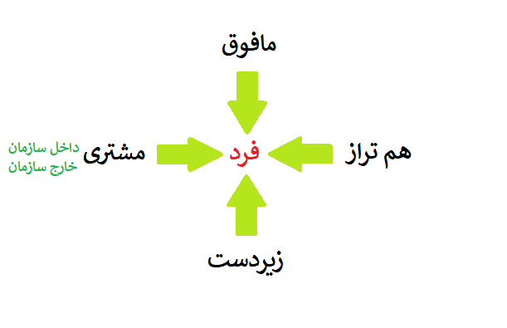
بازخورد 360 درجه

Slide 113
نکاتی در مورد اجرای ارزیابی 360 درجه
1- نباید تمام 360 درجه را یکباره در سازمان اجرا کرد، بلکه باید مرحله به مرحله متناسب با بلوغ، پذیرش و آمادگی سازمان پیش رفت.
2- به هر کدام از ارزیابی کنندگان وزنی اختصاص داده شود. بالاترین وزن به مشتری و مافوق و سپس بهتر است پس از آن به همکار و زیردست و سپس کمترین وزن به خود فرد تعلق گیرد.
3- در زمانی که یک فرد توسط همکاران ارزیابی می شود، ارزیابی بصورت غیرضربدری انجام گیرد.
4- در زمانی که مافوق توسط زیردست ارزیابی می شود فقط تعداد محدودی از زیردستان مافوق را ارزیابی نمایند.

Slide 114
5- شاخص ها و معیارهای ارزیابی برای هر ارزیابی کننده متفاوت باشد.
(بخش مشترک + بخش اختصاصی در مورد شاخص ها)
6- بازه ی متناسب جهت ارزیابی عملکرد بین 2 تا 3 ماه است.
7- به عنوان مکمل فرم های ارزیابی از روش فرم های وقایع حساس استفاده شود.
8- در ارزیابی از طیف لیکرت حداکثر بین 5 تا 7 گزینه ای انتخاب شود.
9- تعداد پاسخ یا امتیازات ارزیابی در طیف لیکرت ترجیحا فرد باشد.

Slide 115
پایان

